Slide 1
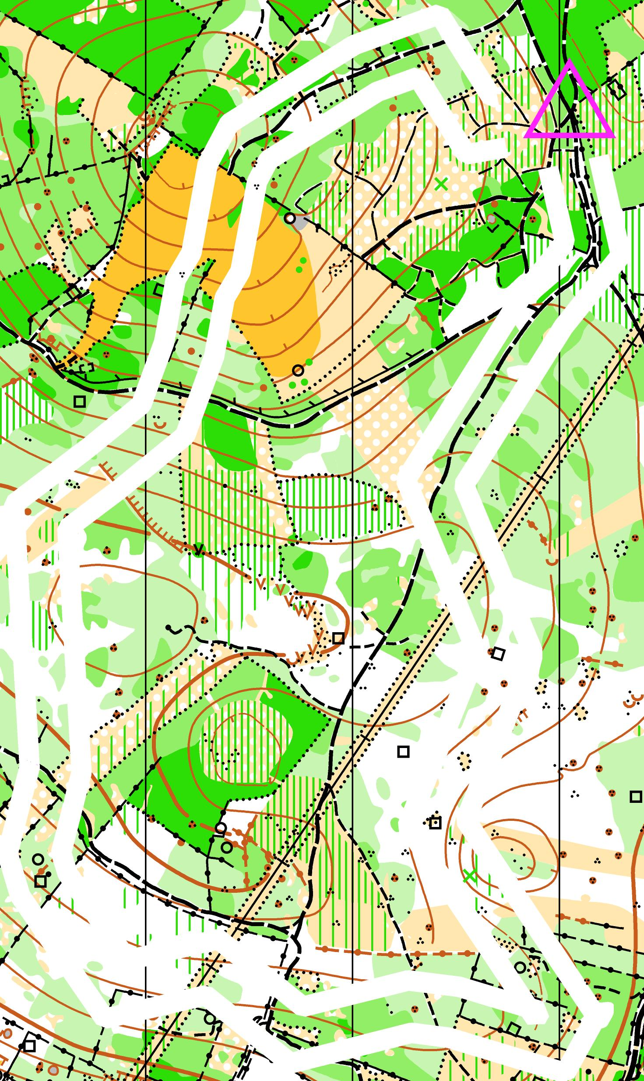
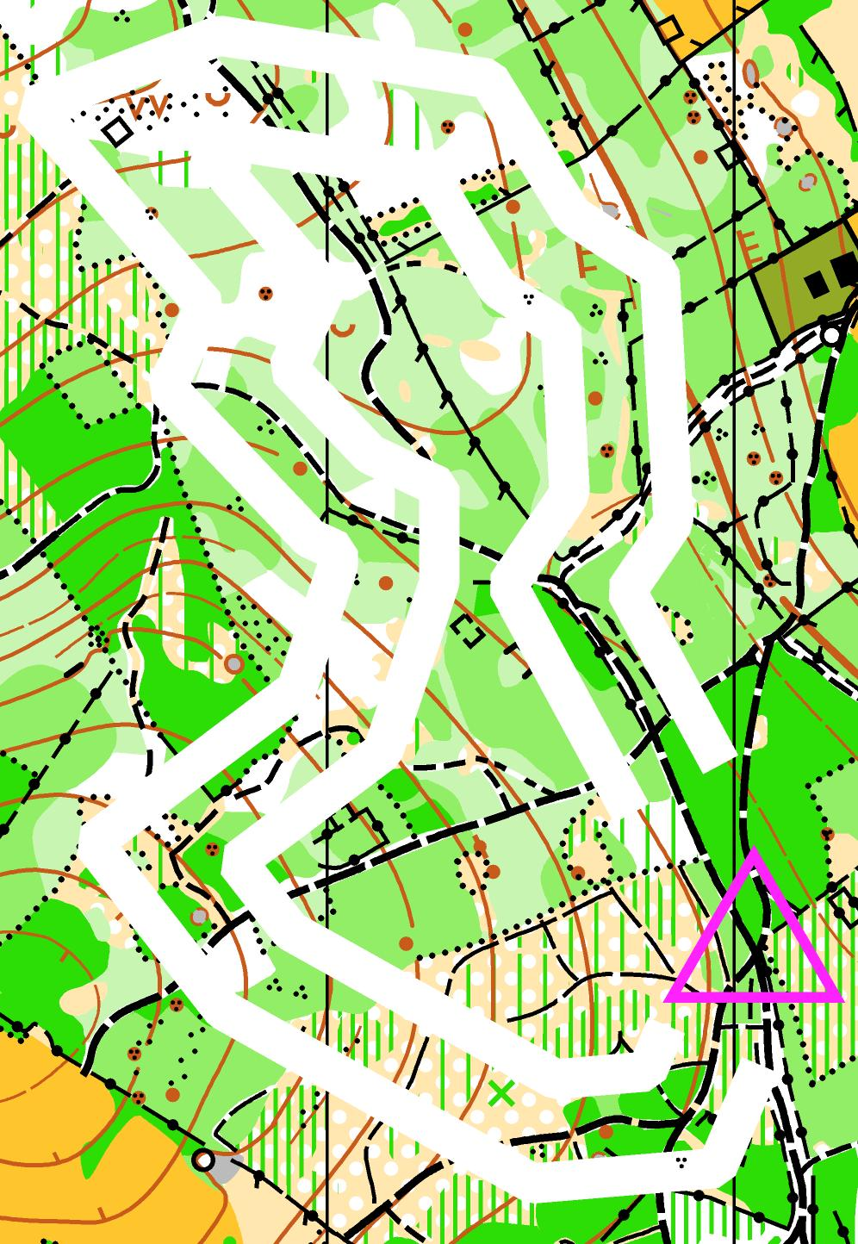
2, 6 km
1/5000
1/5000
1, 4 km

